Slide 1
TUTORÍA 1° “A y B”
MTRA. BRENDA LIZBETH RUGERIO CORTES.

Slide 2
ACTIVIDAD 1
ÁMBITO DE INTERVENCIÓN I: Integración entre los alumnos y la dinámica de la escuela.
APRENDIZAJE ESPERADO: Que los adolescentes adquieran la confianza de expresar sus sentimientos, emociones, pensamientos y problemáticas y desarrollen la capacidad de controlar sus emociones.

Slide 3
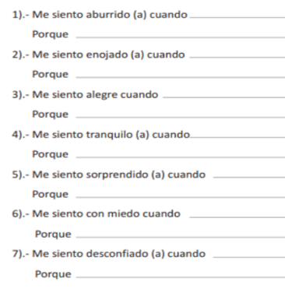
CLARIFICACIÓN Y AUTOCONOCIMIENTO.
SUBTÍTULO: Nuestros estados de ánimo.
Escribe en tu libreta las preguntas de la imagen de la izquierda y respóndelas en tu libreta de tutoría.

